Slide 1
Esercizio seconda settimana

Slide 2
traccia
Per agire come un Hacker bisogna capire come pensare fuori dagli schemi. L’esercizio di oggi ha lo scopo di allenare l’osservazione critica. Dato il codice in allegato, si richiede allo studente di:
Capire cosa fa il programma senza eseguirlo-Individuare dal codice sorgente le casistiche non standard che il programma non gestisce (esempio, comportamenti potenziali che non sono stati contemplati)
Individuare eventuali errori di sintassi / logici
Proporre una soluzione per ognuno di essi

Slide 3
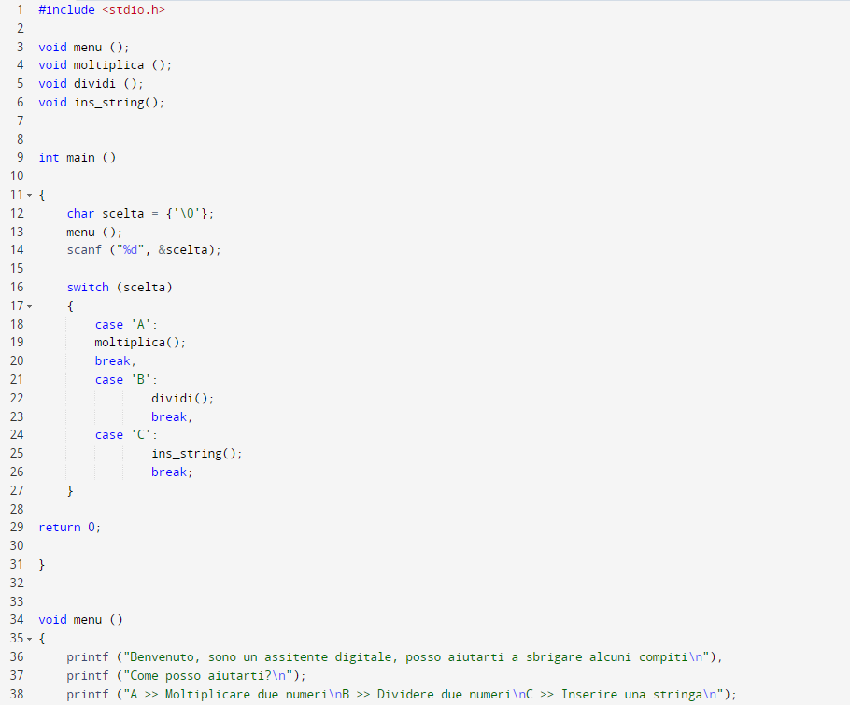
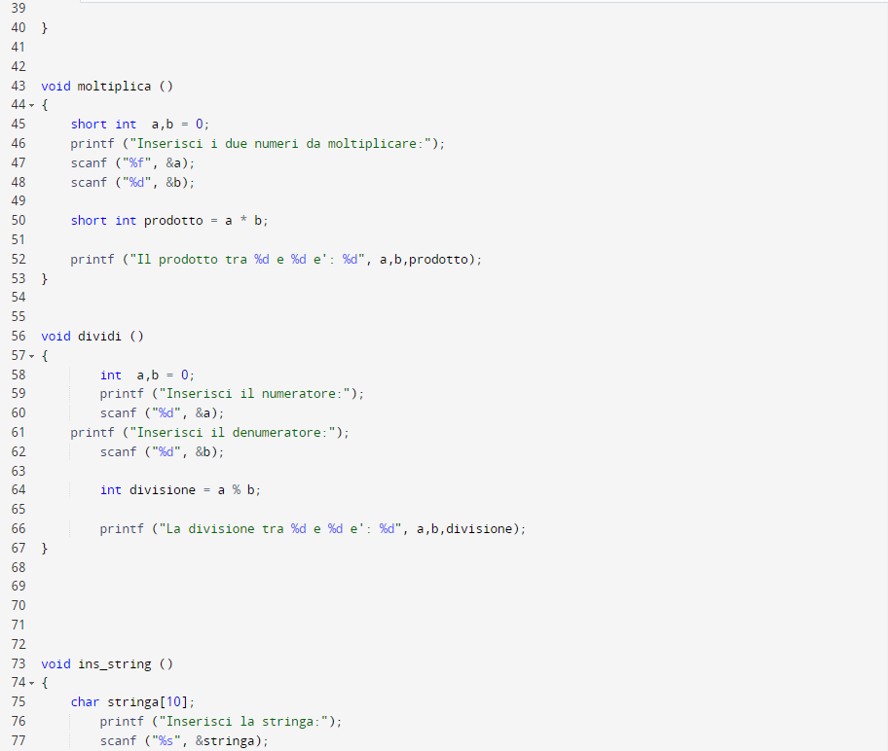
COMANDO SENZA CORREZIONI

Slide 4
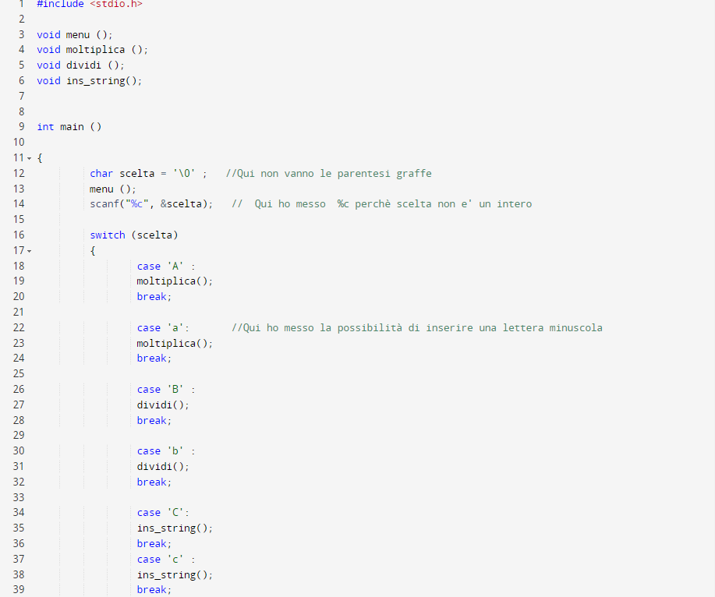
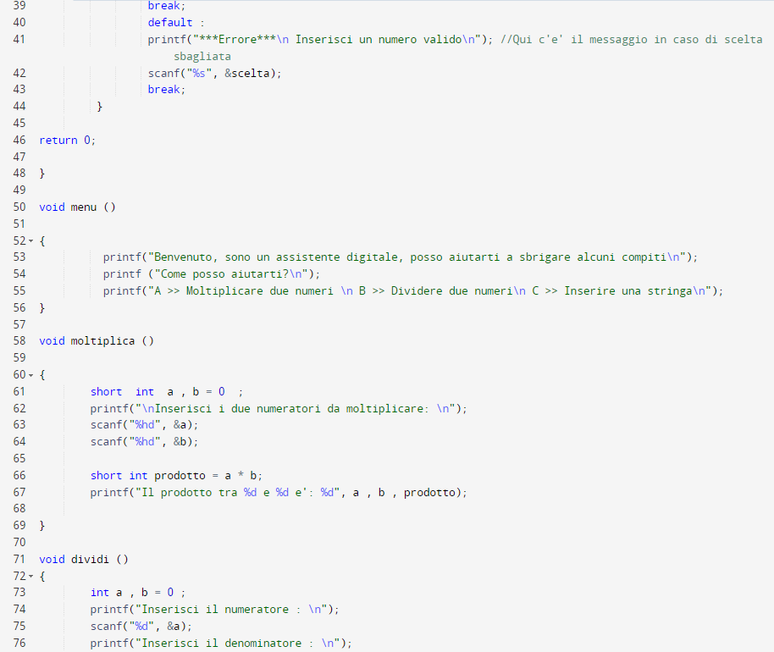
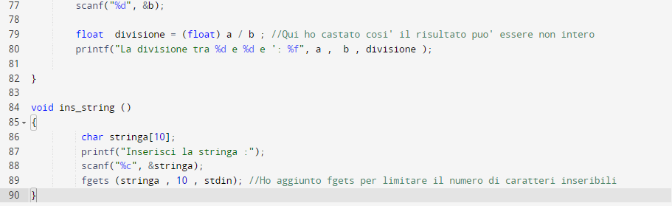
COMANDO CORRETTO
LE CORREZIONI CHE HO EFFETTUATO LE HO RIPORTATE DIRETTAMENTE NELLE APPOSITE RIGHE DEL COMANDO

Slide 5
CONFRONTO
1

Slide 6
2

Slide 7
Il codice permette di moltiplicare, dividere o di inserire una stringa.
All’interno del codice fornito inizialmente c’erano degli errori di sintassi e logici che ho corretto scrivendo nella linea dell’errore la soluzione

